Slide 1




Slide 2


Python语言程序设计
第4章 课程导学

Slide 3
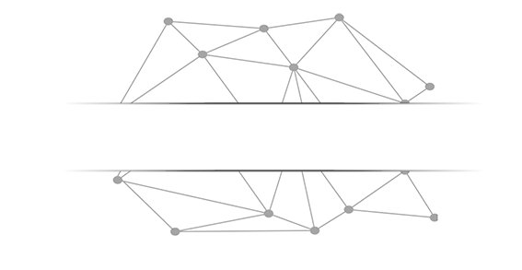
前课复习

Slide 4


Python基本语法元素
- 缩进、注释、命名、变量、保留字
- 数据类型、字符串、 整数、浮点数、列表
- 赋值语句、分支语句、函数
- input()、print()、eval()、 print()格式化

Slide 5
Python基本图形绘制
- 从计算机技术演进角度看待Python语言
- 海龟绘图体系及import保留字用法
penup()、pendown()、pensize()、pencolor()
fd()、circle()、seth()
- 循环语句：for和in、range()函数

Slide 6
基本数据类型
- 数据类型：整数、浮点数、复数及
- 数据类型运算操作符、运算函数
- 字符串类型：表示、索引、切片
- 字符串操作符、处理函数、处理方法、.format()格式化
- time库：time()、strftime()、strptime()、sleep()等

Slide 7
elif
and
import
raise
global
as
else
in
return
nonlocal
assert
except
is
try
True
break
finally
lambda
while
False
class
for
not
with
None
continue
from
or
yield
async
def
if
pass
del
await
保留字

Slide 8
#TempConvert.py
TempStr = input("请输入带有符号的温度值: ")
if TempStr[-1] in ['F', 'f']:
C = (eval(TempStr[0:-1]) - 32)/1.8
print("转换后的温度是{:.2f}C".format(C))
elif TempStr[-1] in ['C', 'c']:
F = 1.8*eval(TempStr[0:-1]) + 32 print("转换后的温度是{:.2f}F".format(F))
else:
print("输入格式错误")
温度转换

Slide 9
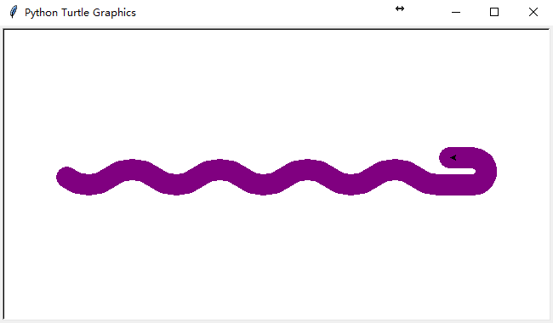
import turtle
turtle.setup(650, 350, 200, 200) turtle.penup()
turtle.fd(-250) turtle.pendown() turtle.pensize(25) turtle.pencolor("purple") turtle.seth(-40)
for i in range(4): turtle.circle(40, 80)
turtle.circle(-40, 80) turtle.circle(40, 80/2) turtle.fd(40) turtle.circle(16, 180) turtle.fd(40 * 2/3) turtle.done()
Python蟒蛇绘制

Slide 10
本课概要

Slide 11
第4章 程序的控制结构
- 4.1 程序的分支结构
- 4.2 实例5: 身体质量指数BMI
- 4.3 程序的循环结构
- 4.4 模块3: random库的使用
- 4.5 实例6: 圆周率的计算

Slide 12
"程序的控制结构"
是
否
- 顺序结构
条件 ?
第1步骤
选择A
选择B
第2步骤
- 分支结构
- 循环结构
语句块
是
条件 ?
否

Slide 13
第4章 程序的控制结构
方法论
- Python程序的控制语法及结构 实践能力
- 学会编写带有条件判断及循环的程序

Slide 14
练习与作业

Slide 15
第4章 程序的控制结构
练习 (可选)
- 5道编程
@Python123
测验
- 10道单选+2道编程
@Python123

Slide 16


Slide 18
Python语言程序设计
程序的分支结构

Slide 19
单元开篇

Slide 20
程序的分支结构
- 单分支结构
- 二分支结构
- 多分支结构
- 条件判断及组合
- 程序的异常处理

Slide 21
单分支结构

Slide 22
单分支结构
根据判断条件结果而选择不同向前路径的运行方式
False
if <条件> :
条件 ?
True
<语句块>
语句块

Slide 23
单分支结构
单分支示例
guess = eval(input())
if guess == 99: print("猜对了")
if True:
print("条件正确")

Slide 24
二分支结构

Slide 25
二分支结构
根据判断条件结果而选择不同向前路径的运行方式
if <条件> :
<语句块1>
else :
<语句块2>
True
False
条件 ?
语句块1 |  |  | 语句块2

Slide 26
二分支结构
二分支示例
guess = eval(input())
if guess == 99: print("猜对了")
else :
print("猜错了")
if True:
print("语句块1")
else :
print("语句块2")

Slide 27
二分支结构
紧凑形式：适用于简单表达式的二分支结构
<表达式1> if
<条件> else <表达式2>
guess = eval(input())
print("猜{}了".format("对" if guess==99 else "错"))

Slide 28
多分支结构

Slide 29
多分支结构
if <条件1> :
<语句块1>
elif <条件2> :
<语句块2>
……
else :
<语句块N>
True
条件1 ?
语句块1
False
……
False
条件N-1 ?
语句块N-1
False
语句块N

Slide 30
多分支结构
对不同分数分级的问题
score = eval(input())
if score >= 60: grade = "D"
- 注意多条件之间的包含关系
elif score >= 70: grade = "C"
elif score >= 80: grade = "B"
elif score >= 90:
grade = "A"
- 注意变量取值范围的覆盖
print("输入成绩属于级别{}".format(grade))

Slide 31
"程序的控制结构"
是
否
条件 ?
- 顺序结构
第1步骤
选择A
选择B
第2步骤
- 分支结构
- 循环结构
语句块
是
条件 ?
否

Slide 32
条件判断及组合

Slide 33
条件判断
操作符
操作符 | 数学符号 | 描述
< | < | 小于
<= | ≤ | 小于等于
>= | ≥ | 大于等于
> | > | 大于
== | = | 等于
！= | ≠ | 不等于

Slide 34
条件组合
用于条件组合的三个保留字
操作符及使用 | 描述
x and y | 两个条件x和y的逻辑与
x or y | 两个条件x和y的逻辑或
not x | 条件x的逻辑非

Slide 35
条件判断及组合
示例
guess = eval(input())
if guess > 99 or guess < 99: print("猜错了")
else :
print("猜对了")
if not True:
print("语句块2")
else :
print("语句块1")

Slide 36
程序的异常处理

Slide 37
异常处理
num = eval(input("请输入一个整数: ")) print(num**2)
当用户没有输入整数时，会产生异常，怎么处理？

Slide 38
异常处理
异常发生的代码行数
Traceback (most recent call last):
File "t.py", line 1, in <module>
num = eval(input("请输入一个整数: ")) File "<string>", line 1, in <module>
NameError: name 'abc' is not defined
异常类型 异常内容提示

Slide 39
异常处理
异常处理的基本使用
try :
<语句块1>
except :
<语句块2>
try :
<语句块1>
except <异常类型> :
<语句块2>

Slide 40
异常处理
示例1
try :
num = eval(input("请输入一个整数: ")) print(num**2)
except :
print("输入不是整数")

Slide 41
异常处理
示例2
try :
num = eval(input("请输入一个整数: "))
print(num**2)
标注异常类型后，仅响应此类异常 异常类型名字等同于变量名
except NameError:
print("输入不是整数")

Slide 42
异常处理
try :
<语句块1>
except :
<语句块2>
else :
<语句块3>
finally :
<语句块4>
异常处理的高级使用
- finally对应语句块4一定执行
- else对应语句块3在不发生异常时执行

Slide 43
单元小结

Slide 44
程序的分支结构
- 单分支 if 二分支 if-else 及紧凑形式
- 多分支 if-elif-else 及条件之间关系
- not and or
> >= == <= < !=
- 异常处理
try-except-else-finally

Slide 46
Python语言程序设计
实例5: 身体质量指数BMI

Slide 47
"身体质量指数BMI"问题分析

Slide 48
身体质量指数BMI
BMI：对身体质量的刻画
- BMI：Body Mass Index
国际上常用的衡量人体肥胖和健康程度的重要标准，主要用于统计分析
- 定义
BMI = 体重 (kg) / 身高² (m²)

Slide 49
身体质量指数BMI
BMI：对身体质量的刻画
- 实例：体重 72 kg 身高
BMI 值是 23.5
1.75 m
- 这个值是否健康呢？

Slide 50
身体质量指数BMI
国际：世界卫生组织 国内：国家卫生健康委员会
分类 | 国际BMI值 (kg/m²) | 国内BMI值 (kg/m²)
偏瘦 | <18.5 | <18.5
正常 | 18.5 ~ 25 | 18.5 ~ 24
偏胖 | 25 ~ 30 | 24 ~ 28
肥胖 | ≥30 | ≥28

Slide 51
身体质量指数BMI
问题需求
- 输入：给定体重和身高值
- 输出：BMI指标分类信息(国际和国内)

Slide 52
"身体质量指数BMI"实例讲解

Slide 53
身体质量指标BMI
思路方法
- 难点在于同时输出国际和国内对应的分类
- 思路1：分别计算并给出国际和国内BMI分类
- 思路2：混合计算并给出国际和国内BMI分类

Slide 54

身体质量指标BMI
#CalBMIv1.py
height, weight = eval(input("请输入身高(米)和体重(公斤)[逗号隔开]: "))
bmi = weight / pow(height, 2) print("BMI 数值为：{:.2f}".format(bmi)) who = ""
if bmi < 18.5: who = "偏瘦"
elif 18.5 <= bmi < 25: who = "正常"
elif 25 <= bmi < 30: who = "偏胖"
else:
who = "肥胖"
print("BMI 指标为:国际'{0}'".format(who))
分类 | 国际BMI值 | 国内BMI值
偏瘦 | <18.5 | <18.5
正常 | 18.5 ~ 25 | 18.5 ~ 24
偏胖 | 25 ~ 30 | 24 ~ 28
肥胖 | ≥30 | ≥28

Slide 55
身体质量指标BMI
#CalBMIv2.py
height, weight = eval(input("请输入身高(米)和体重(公斤)[逗号隔开]: "))
bmi = weight / pow(height, 2) print("BMI 数值为：{:.2f}".format(bmi)) nat = ""
if bmi < 18.5: nat = "偏瘦"
elif 18.5 <= bmi < 24: nat = "正常"
elif 24 <= bmi < 28: nat = "偏胖"
else:
nat = "肥胖"
print("BMI 指标为:国内'{0}'".format(nat))
分类 | 国际BMI值 | 国内BMI值
偏瘦 | <18.5 | <18.5
正常 | 18.5 ~ 25 | 18.5 ~ 24
偏胖 | 25 ~ 30 | 24 ~ 28
肥胖 | ≥30 | ≥28

Slide 56
#CalBMIv3.py
height, weight = eval(input("请输入身高(米)和体重(公斤)[逗号隔开]: "))
bmi = weight / pow(height, 2) print("BMI 数值为：{:.2f}".format(bmi)) who, nat = "", ""
if bmi < 18.5:
who, nat = "偏瘦", "偏瘦"
elif 18.5 <= bmi < 24: who, nat = "正常", "正常"
elif 24 <= bmi < 25:
who, nat = "正常", "偏胖"
elif 25 <= bmi < 28:
who, nat = "偏胖", "偏胖"
elif 28 <= bmi < 30:
who, nat = "偏胖", "肥胖"
else:
who, nat = "肥胖", "肥胖"
print("BMI 指标为:国际'{0}', 国内'{1}'".format(who,
分类 | 国际BMI值 | 国内BMI值
偏瘦 | <18.5 | <18.5
正常 | 18.5 ~ 25 | 18.5 ~ 24
偏胖 | 25 ~ 30 | 24 ~ 28
肥胖 | ≥30 | ≥28
nat))

Slide 57
"身体质量指数BMI"举一反三

Slide 58
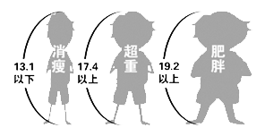
#CalBMIv3.py
height, weight = eval(input("请输入身高(米)和体重(公斤)[逗号隔开]: "))
bmi = weight / pow(height, 2) print("BMI 数值为：{:.2f}".format(bmi)) who, nat = "", ""
if bmi < 18.5:
who, nat = "偏瘦", "偏瘦"
elif 18.5 <= bmi < 24: who, nat = "正常", "正常"
elif 24 <= bmi < 25:
who, nat = "正常", "偏胖"
elif 25 <= bmi < 28:
who, nat = "偏胖", "偏胖"
elif 28 <= bmi < 30:
who, nat = "偏胖", "肥胖"
else:
who, nat = "肥胖", "肥胖"
print("BMI 指标为:国际'{0}', 国内'{1}'".format(who, nat))

Slide 59
举一反三
关注多分支条件的组合
- 多分支条件之间的覆盖是重要问题
- 程序可运行，但如果不正确，要注意多分支
- 分支结构是程序的重要框架，读程序先看分支

Slide 60


小花絮

Slide 62
Python语言程序设计
程序的循环结构

Slide 63
单元开篇

Slide 64
程序的循环结构
- 遍历循环
- 无限循环
- 循环控制保留字
- 循环的高级用法

Slide 65
遍历循环

Slide 66
遍历循环
遍历某个结构形成的循环运行方式
for <循环变量> in <遍历结构> :
<语句块>
- 从遍历结构中逐一提取元素，放在循环变量中

Slide 67

遍历循环
for <循环变量> in <遍历结构> :
<语句块>
- 由保留字for和in组成，完整遍历所有元素后结束
- 每次循环，所获得元素放入循环变量，并执行一次语句块

Slide 68
遍历循环的应用
计数循环(N次)
for i in range(N) :
<语句块>
- 遍历由range()函数产生的数字序列，产生循环

Slide 69
遍历循环的应用
计数循环(N次)
>>> for i in range(5): print(i)
>>> for i in range(5):
print("Hello:",i)
0
1
2
3
4
Hello: 0
Hello: 1
Hello: 2
Hello: 3
Hello: 4

Slide 70
遍历循环的应用
计数循环(特定次)
for i in range(M,N,K) :
<语句块>
- 遍历由range()函数产生的数字序列，产生循环

Slide 71
遍历循环的应用
计数循环(特定次)
>>> for i in range(1,6): print(i)
>>> for i in range(1,6,2): print("Hello:",i)
1
2
3
4
5
Hello: 1
Hello: 3
Hello: 5

Slide 72
遍历循环的应用
字符串遍历循环
for c in s :
<语句块>
- s是字符串，遍历字符串每个字符，产生循环

Slide 73
遍历循环的应用
字符串遍历循环
>>> for c in "Python123": print(c, end=",")
P,y,t,h,o,n,1,2,3,

Slide 74
遍历循环的应用
列表遍历循环
for item in ls :
<语句块>
- ls是一个列表，遍历其每个元素，产生循环

Slide 75
遍历循环的应用
列表遍历循环
>>> for item in [123, "PY", 456] : print(item, end=",")
123,PY,456,

Slide 76
遍历循环的应用
文件遍历循环
for line in fi :
<语句块>
- fi是一个文件标识符，遍历其每行，产生循环

Slide 77

遍历循环的应用
文件遍历循环
>>> for line in fi :
print(line)
优美胜于丑陋 明了胜于隐晦 简洁胜于复杂
优美胜于丑陋 明了胜于隐晦 简洁胜于复杂

Slide 78

遍历循环
for <循环变量> in <遍历结构> :
<语句块>
- 计数循环(N次)
- 列表遍历循环
- 计数循环(特定次)
- 文件遍历循环
- 字符串遍历循环
- ……

Slide 79
无限循环

Slide 80

无限循环
由条件控制的循环运行方式
while
<条件> :
<语句块>
- 反复执行语句块，直到条件不满足时结束

Slide 81
无限循环的应用
无限循环的条件
>>> a = 3
>>> while a > 0 :
a = a - 1 print(a)
2
1
0
>>> a = 3
>>> while a > 0 :
a = a + 1 print(a)
4
5
…
(CTRL + C 退出执行)

Slide 82
循环控制保留字

Slide 83
循环控制保留字
break 和 continue
- break跳出并结束当前整个循环，执行循环后的语句
- continue结束当次循环，继续执行后续次数循环
- break和continue可以与for和while循环搭配使用

Slide 84
循环控制保留字
break 和 continue
>>> for c in "PYTHON" :
if c == "T" :
continue
print(c, end="")
>>> for c in "PYTHON" :
if c == "T" :
break
print(c, end="")
PYHON
PY

Slide 85

循环控制保留字
>>> s = "PYTHON"
>>> s = "PYTHON"
>>> while s != "" :
for c in s :
print(c, end="")
s = s[:-1]
>>> while s != "" :
for c in s :
if c == "T" :
break
print(c, end="")
s = s[:-1]
PYTHONPYTHOPYTHPYTPYP
PYPYPYPYPYP
- break仅跳出当前最内层循环

Slide 86
循环的高级用法

Slide 87
循环的扩展
循环与else
for <变量> in <遍历结构> :
while
<条件> :
<语句块1>
<语句块1>
else :
else :
<语句块2>
<语句块2>

Slide 88
循环的扩展
循环与else
- 当循环没有被break语句退出时，执行else语句块
- else语句块作为"正常"完成循环的奖励
- 这里else的用法与异常处理中else用法相似

Slide 89
循环的扩展
循环与else
>>> for c in "PYTHON" :
if c == "T" :
continue
print(c, end="")
else:
print("正常退出")
PYHON正常退出
>>> for c in "PYTHON" :
if c == "T" :
break
print(c, end="")
else:
print("正常退出")
PY

Slide 90
单元小结

Slide 91
程序的循环结构
- for…in 遍历循环: 计数、字符串、列表、文件…
while无限循环
continue和break保留字: 退出当前循环层次
- 循环else的高级用法: 与break有关

Slide 93
Python语言程序设计
模块3: random库的使用

Slide 94
random库基本介绍

Slide 95
random库概述
random库是使用随机数的Python标准库
- 伪随机数: 采用梅森旋转算法生成的(伪)随机序列中元素
- random库主要用于生成随机数
- 使用random库: import random

Slide 96
random库概述
random库包括两类函数，常用共8个
- 基本随机数函数： seed(), random()
- 扩展随机数函数： randint(), getrandbits(), uniform(),
randrange(), choice(), shuffle()

Slide 97
基本随机数函数

Slide 98
基本随机数函数
0.5714025946899135
随机数种子
0.4288890546751146
0.5780913011344704
0.20609823213950174
随 机 序 列
0.81332125135732
随机数
随机数种子
梅森旋转算法
0.8235888725334455
0.6534725339011758
10
0.16022955651881965
0.5206693596399246
0.32777281162209315
……

Slide 99
基本随机数函数
函数 | 描述
seed(a=None) | 初始化给定的随机数种子，默认为当前系统时间 >>>random.seed(10) #产生种子10对应的序列
random() | 生成一个[0.0, 1.0)之间的随机小数 >>>random.random() 0.5714025946899135

Slide 100
基本随机数函数
>>> import random
>>> random.seed(10)
>>> random.random() 0.5714025946899135
>>> random.random() 0.4288890546751146
…
>>> import random
>>> random.seed(10)
>>> random.random() 0.5714025946899135
>>> random.seed(10)
>>> random.random() 0.5714025946899135

Slide 101
扩展随机数函数

Slide 102
扩展随机数函数
randint()
randrange()
choice()
random()
getrandbits()
shuffle()
uniform()

Slide 103
扩展随机数函数
函数 | 描述
randint(a, b) | 生成一个[a, b]之间的整数 >>>random.randint(10, 100) 64
randrange(m, n[, k]) | 生成一个[m, n)之间以k为步长的随机整数 >>>random.randrange(10, 100, 10) 80

Slide 104
扩展随机数函数
函数 | 描述
getrandbits(k) | 生成一个k比特长的随机整数 >>>random.getrandbits(16) 37885
uniform(a, b) | 生成一个[a, b]之间的随机小数 >>>random.uniform(10, 100) 13.096321648808136

Slide 105
扩展随机数函数
函数 | 描述
choice(seq) | 从序列seq中随机选择一个元素 >>>random.choice([1,2,3,4,5,6,7,8,9]) 8
shuffle(seq) | 将序列seq中元素随机排列，返回打乱后的序列 >>>s=[1,2,3,4,5,6,7,8,9];random.shuffle(s);print(s) [3, 5, 8, 9, 6, 1, 2, 7, 4]

Slide 106
随机数函数的使用
需要掌握的能力
- 能够利用随机数种子产生"确定"伪随机数
- 能够产生随机整数
- 能够对序列类型进行随机操作

Slide 108
Python语言程序设计
实例6: 圆周率的计算

Slide 109
"圆周率的计算"问题分析

Slide 110
"圆周率的计算"问题分析
圆周率的近似计算公式
∞
𝜋𝜋 = �[
1
4
2
1
1
−
−
−
]
16^{k} 8𝑘𝑘 + 1
8𝑘𝑘 + 4
8𝑘𝑘 + 5
8𝑘𝑘 + 6
k=0

Slide 111
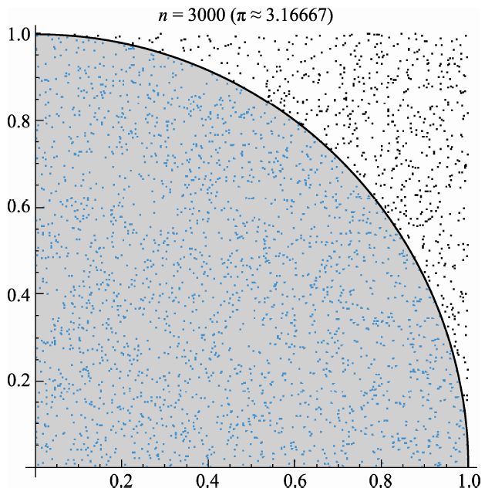
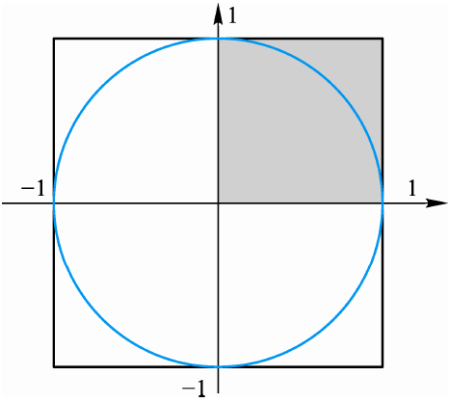
"圆周率的计算"问题分析
蒙特卡罗方法

Slide 112
"圆周率的计算"实例讲解

Slide 113
"圆周率的计算"实例讲解
圆周率的近似计算公式
∞
𝜋𝜋 = �[
1
4
2
1
1
−
−
−
]
16^{k} 8𝑘𝑘 + 1
8𝑘𝑘 + 4
8𝑘𝑘 + 5
8𝑘𝑘 + 6
k=0

Slide 114

#CalPiV1.py
pi = 0
N = 100
for k in range(N) :
pi += 1/pow(16,k)*( \ 4/(8*k+1) – 2/(8*k+4) - \
1/(8*k+5) – 1/(8*k+6)) print("圆周率值是: {}".format(pi))
∞
1
4 2 1 1
𝜋𝜋 = �[
− − −
]
k
16 8𝑘𝑘 + 1 8𝑘𝑘 + 4 8𝑘𝑘 + 5 8𝑘𝑘 + 6
k=0
圆周率值是: 3.141592653589793

Slide 115

"圆周率的计算"实例讲解
蒙特卡罗方法

Slide 116
#CalPiV2.py
from random import random from time import perf_counter DARTS = 1000*1000
hits = 0.0
start = perf_counter()
for i in range(1, DARTS+1): x, y = random(), random()
dist = pow(x ** 2 + y ** 2, 0.5)
if dist <= 1.0: hits = hits + 1
pi = 4 * (hits/DARTS) print("圆周率值是: {}".format(pi))
print("运行时间是: {:.5f}s".format(perf_counter()-start))

Slide 117
准备好电脑，与老师一起编码吧！

Slide 118
"圆周率的计算"举一反三

Slide 119
#CalPiV2.py
from random import random from time import perf_counter DARTS = 1000*1000
hits = 0.0
start = perf_counter()
for i in range(1, DARTS+1): x, y = random(), random()
dist = pow(x ** 2 + y ** 2, 0.5)
if dist <= 1.0: hits = hits + 1
pi = 4 * (hits/DARTS) print("圆周率值是: {}".format(pi))
π
print("运行时间是: {:.5f}s".format(perf_counter()-start))

Slide 120
举一反三
理解方法思维
- 数学思维：找到公式，利用公式求解
- 计算思维：抽象一种过程，用计算机自动化求解
- 谁更准确？ （不好说…）

Slide 121
举一反三
程序运行时间分析
- 使用time库的计时方法获得程序运行时间
- 改变撒点数量，理解程序运行时间的分布
- 初步掌握简单的程序性能分析方法

Slide 122
举一反三
计算问题的扩展
- 不求解圆周率，而是某个特定图形的面积
- 在工程计算中寻找蒙特卡罗方法的应用场景

